Slide 1


¿A QUÉ VELOCIDAD
CONDUCE UNA FRUTA?
Elija dos límites.
▶ Vídeo 5 s
NARANJA
PLÁTANO
Arquitectura de Datos en Python y Ciencia Abierta
2 septiembre 2026 · 180 minutos
30
50
70
90
110
130
km/h
© 2026 Antonio Alfonso Costillo · aalfonso@us.es

Slide 2


02
EL JUEGO
No hay respuesta correcta
COINCIDIR
con otra persona
+ premio
La coordinación convierte una intuición en una convención observable.
© 2026 Antonio Alfonso Costillo · aalfonso@us.es
02

Slide 3
03
PRIVACIDAD
Si puedo encontrarte, no eres anónimo
A
S
k
ANÓNIMO
SEUDÓNIMO
k-ANONIMATO
No existe una vía razonable de reidentificación
Existe información adicional. Sigue siendo dato personal
Cada patrón reúne, como mínimo, a k personas
4827 · 4827 · 7712 · 1934
k = 1
Últimos 4 dígitos = fragmento real y enlazable
Mejor: token aleatorio; la llave la conserva el estudiante
© 2026 Antonio Alfonso Costillo · aalfonso@us.es
03

Slide 4
ANTONIO
ALFONSO
1
PREGUNTA
2
EVIDENCIA
ARQUITECTURA DE DATOS
EN PYTHON Y CIENCIA ABIERTA
3
PROTOCOLO
4
DATO
5
CÓDIGO
No aprenderemos a memorizar sintaxis.
Aprenderemos a leer, ejecutar y auditar.
6
DOI
2 septiembre 2026
© 2026 Antonio Alfonso Costillo · aalfonso@us.es

Slide 5
05
HIPÓTESIS
PICO-D obliga a decidir
P
I
C
O
D
Población
I
Exposición
Comparación
O
Resultado
Diseño
Adultos con permiso
Naranja primero
Plátano primero
Velocidad inicial
Asignación 1:1
PREGUNTA
Entre adultos con permiso, ¿cambia la velocidad asignada según el primer símbolo mostrado?
HIPÓTESIS
La naranja primero recibirá una velocidad media mayor que el plátano primero.
© 2026 Antonio Alfonso Costillo · aalfonso@us.es
05

Slide 6
06
HIPÓTESIS
Una hipótesis útil puede fallar
H₀
μₙ − μₚ ≤ 0
LÍMITE
Saliencia en esta tarea
≠
seguridad vial universal
H₁
μₙ − μₚ > 0
Resultado primario: velocidad_primera_kmh
α = 0,05 · Welch unilateral
© 2026 Antonio Alfonso Costillo · aalfonso@us.es

Slide 7
07
DISEÑO
La primera pantalla decide el contraste
ORDEN A
ORDEN B
1ª
1ª
→
→
ENTRE SUJETOS
Solo las primeras respuestas confirman. Las segundas describen anclaje y contraste.
© 2026 Antonio Alfonso Costillo · aalfonso@us.es
07

Slide 8
08
DISEÑO
Medir es cerrar puertas
RESULTADO PRIMARIO
ESCALA
velocidad_primera_kmh
30 · 50 · 70 · 90 · 110 · 130
EXCLUSIÓN MECÁNICA
NO DECIDE LA HIPÓTESIS
cualquier tiempo < 2,0 s
confianza · segunda respuesta · texto
Exactamente 2,00 s permanece.
© 2026 Antonio Alfonso Costillo · aalfonso@us.es
08

Slide 9
09
LITERATURA
Elicit localiza; nosotros verificamos
CONSULTA
Which studies measured whether people associate foods with “fast” or “slow”?
N
DISEÑO
RESULTADO
LÍMITE
UBICACIÓN
Una celda sin página es una pista, no una evidencia.
© 2026 Antonio Alfonso Costillo · aalfonso@us.es
09

Slide 10
10
LITERATURA
La literatura motiva; no responde
54/81
67/81
NO ESTUDIA
naranja vs. plátano
km/h · coordinación
seguridad vial
limón → rápido
ciruela pasa → lenta
Antecedente ≠ resultado heredado
© 2026 Antonio Alfonso Costillo · aalfonso@us.es
10

Slide 11

11
RESEARCHRABBIT
Tres ramas. Una pregunta nueva.
DATO
Woods · Spence
MECANISMO
Mehta et al.
LÍMITE
Shinar et al.
Una arista invita a leer. No certifica evidencia.
© 2026 Antonio Alfonso Costillo · aalfonso@us.es
11

Slide 12
12
PRERREGISTRO
Congelar antes de observar
ANTES
DESPUÉS
hipótesis · N · exclusiones
test · alfa · secundarios
→
dato · contraste
desviaciones visibles
aspredicted.org
Una desviación se registra; no se borra.
© 2026 Antonio Alfonso Costillo · aalfonso@us.es

Slide 13
13
GOBIERNO
Tres contratos. Una sola promesa.
1
2
3
PRERREGISTRO
ÉTICA
DMP
Qué analizamos
Qué podemos pedir
Qué puede salir
respuesta_abierta · HMAC · bonificación
© 2026 Antonio Alfonso Costillo · aalfonso@us.es
13

Slide 14
14
DATOS
FAIR no significa «todo abierto»
BRUTA
→
RESTRINGIDA
→
ANALÍTICA
→
PÚBLICA
preservar
proteger
transformar
reutilizar
IDS · tiempos exactos · texto abierto · pagos
permanecen fuera del depósito público
Encontrable · Accesible · Interoperable · Reutilizable
© 2026 Antonio Alfonso Costillo · aalfonso@us.es
14

Slide 15
15
TRAZABILIDAD
Carpetas para el estado. Git para la historia.
PROYECTO/
├─ 01_literatura/
├─ 02_protocolo/
├─ 03_datos_raw/
├─ 04_datos_publicos/
├─ 05_analisis/
└─ 06_publicacion/
git status
git diff --staged
git commit -m "protocol: freeze rules"
git tag prereg-v1
Un commit = una decisión
© 2026 Antonio Alfonso Costillo · aalfonso@us.es
15

Slide 16
16 · FLEXIBILIDAD ANALÍTICA
Mismos datos. Respuestas distintas.
29
MODELOS
Defendibles
RESULTADOS
Diferentes
DECISIONES
A menudo ocultas
equipos
una base
una pregunta
La trazabilidad conserva el dato y el camino analítico.
© 2026 Antonio Alfonso Costillo · aalfonso@us.es

Slide 17
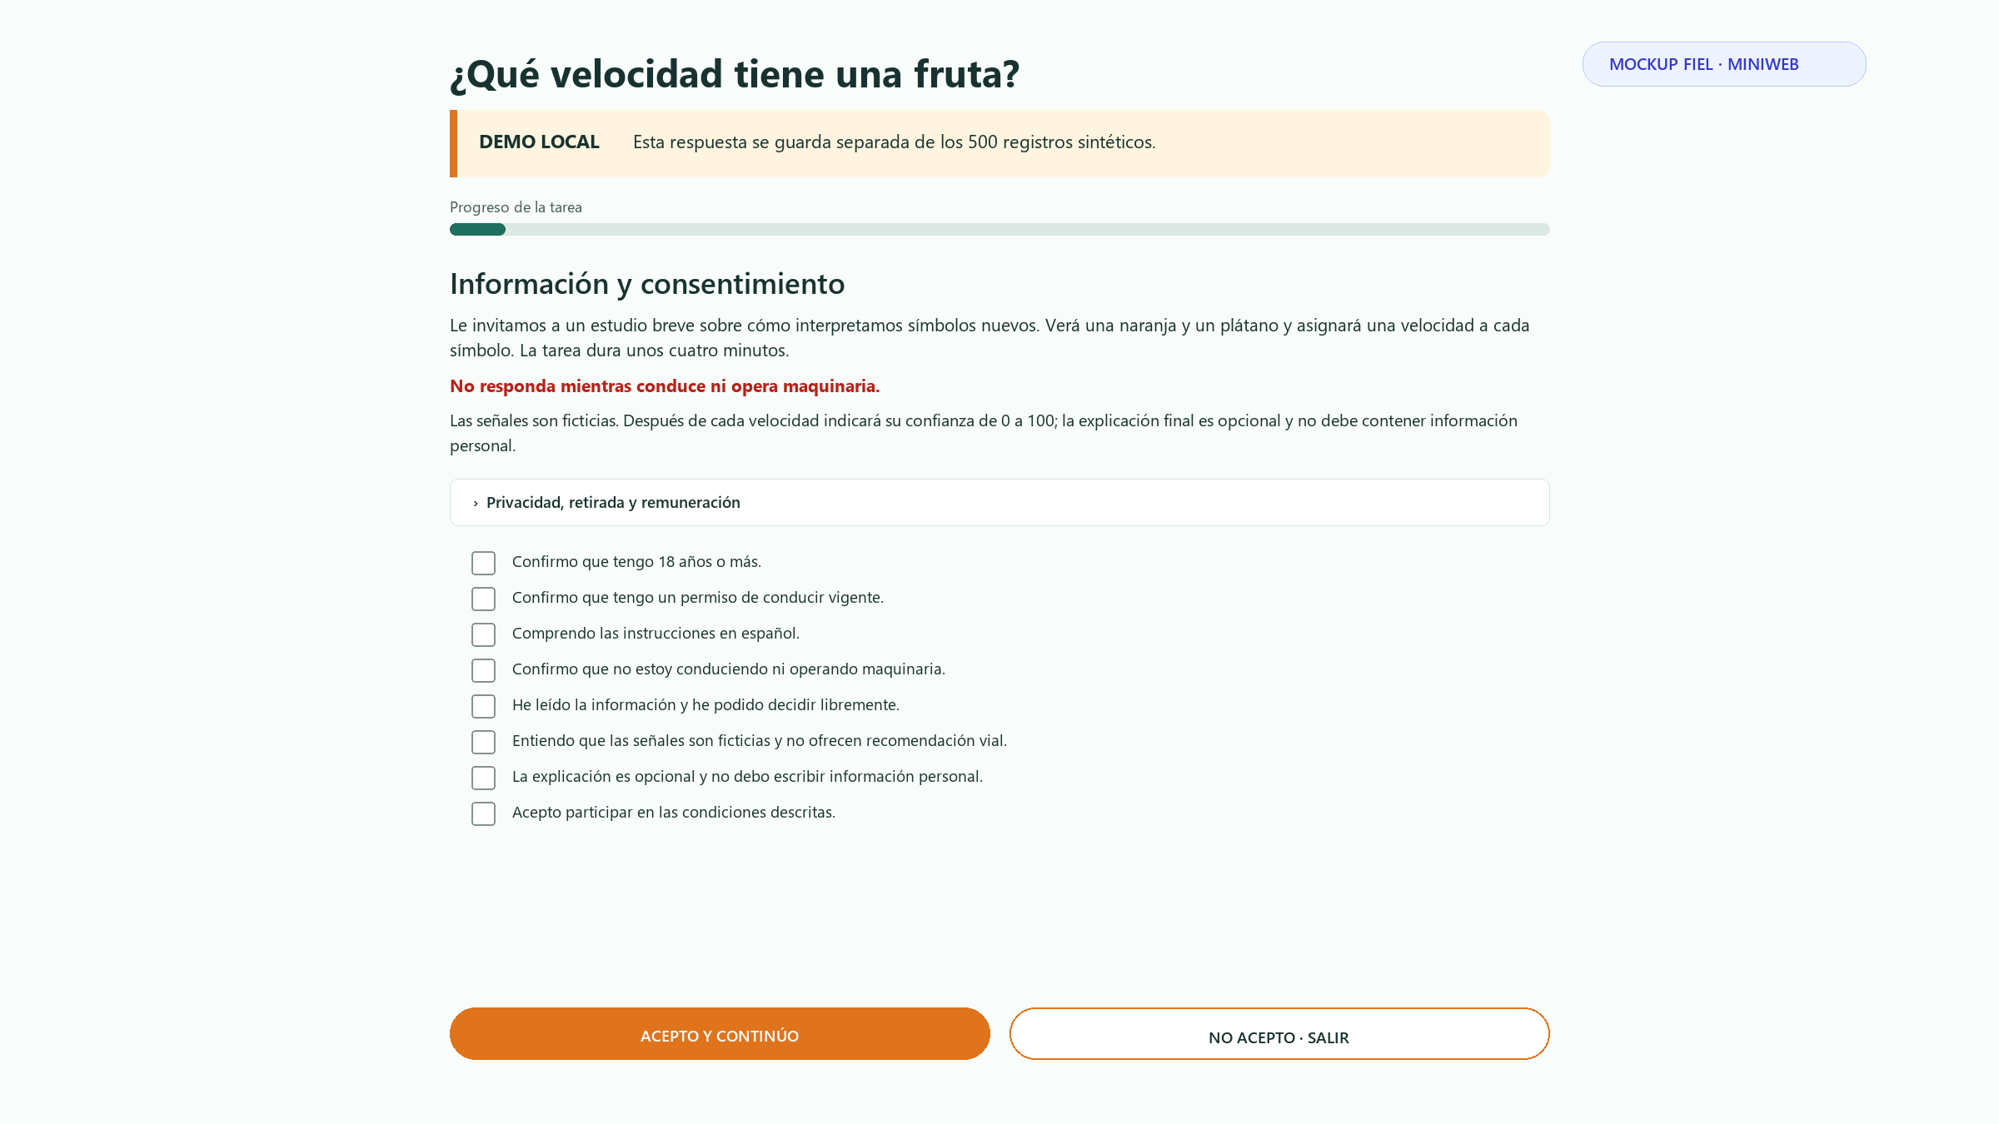
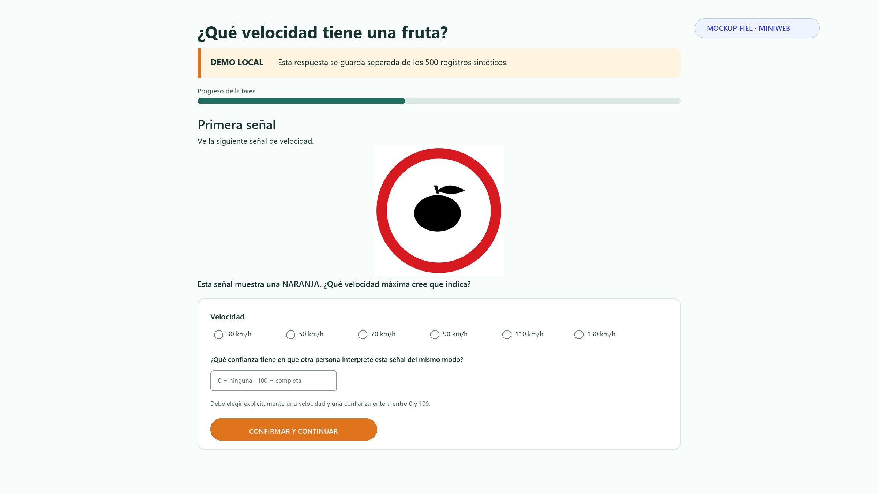
16
INSTRUMENTO
La web ejecuta el protocolo
1
2
Consentimiento
Orden persistente · guardado atómico
© 2026 Antonio Alfonso Costillo · aalfonso@us.es
16

Slide 18
BORRADOR — NO PUBLICAR
17
MUESTRA
Prolific permanece en borrador
500
4 min
£0.60
18+
plazas
duración
pago base
edad
español fluido · ordenador · permiso vigente
El bono se añade. Nunca corrige un pago base insuficiente.
https://www.prolific.com/
© 2026 Antonio Alfonso Costillo · aalfonso@us.es
17

Slide 19
SIMULACIÓN DOCENTE
18
PANDAS
Antes de calcular, validamos
500
− 20
= 480
recibidas
< 2,0 s
válidas
df = df.loc[(t1 >= 2.0) & (t2 >= 2.0)]
2,00 permanece
© 2026 Antonio Alfonso Costillo · aalfonso@us.es
18

Slide 20
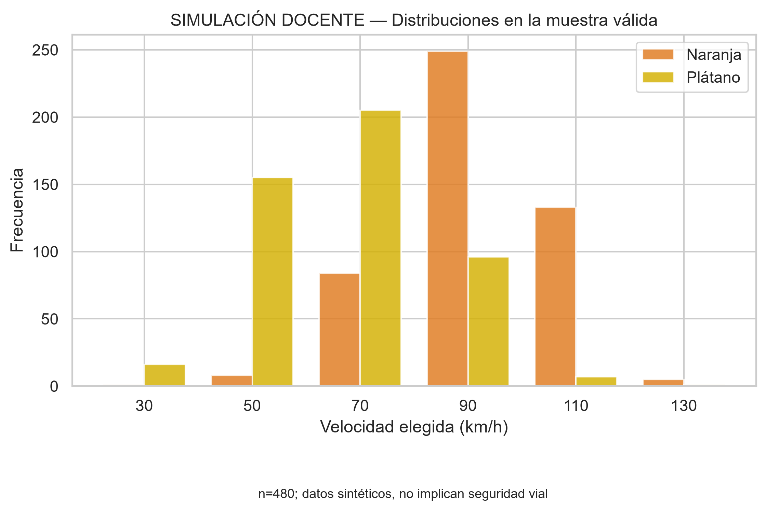
19
JUPYTER
Leer Python es seguir una tubería
1
CARGAR
2
FILTRAR
3
AGRUPAR
4
MOSTRAR
Cambiar el color no cambia el dato.
Abrir en Binder · repositorio del curso
© 2026 Antonio Alfonso Costillo · aalfonso@us.es
19

Slide 21
SIMULACIÓN DOCENTE
20
RESULTADO
La simulación cumple el guion
+20,58 km/h
IC 95 % 17,69–23,48
t = 13,96
p < 0,001
Coordinación Σp²
0,377 naranja · 0,328 plátano
Resultado sintético ≠ evidencia vial
© 2026 Antonio Alfonso Costillo · aalfonso@us.es
20

Slide 22
21
PUBLICACIÓN
Versionar. Liberar. Citar.
1
→
2
→
3
→
4
GIT
GITHUB
ZENODO
DOI
historia local
release v1.0.0-demo
Sandbox
objeto citable
El conocimiento no se archiva.
Se versiona, se ejecuta y se audita.
GitHub y Zenodo permanecen en demostración / Sandbox
© 2026 Antonio Alfonso Costillo · aalfonso@us.es

Slide 23
RESERVA · usar si surge la pregunta
Dos fantasmas del análisis
HARKing
La hipótesis nace después del resultado y se relata como previa.
p-hacking
Se prueban variantes hasta obtener p < 0,05 y se oculta el recorrido.
© 2026 Antonio Alfonso Costillo · aalfonso@us.es

Slide 24
RESERVA · ejemplo causal
Un mensaje de seguridad produjo más accidentes
Hall y Madsen · Science · 2022
880
paneles analizados
+1,35%
accidentes en semanas de campaña
+4,5%
estimación con exposición efectiva
La atención capturada dejó de estar disponible para conducir.
© 2026 Antonio Alfonso Costillo · aalfonso@us.es

